Slide 1
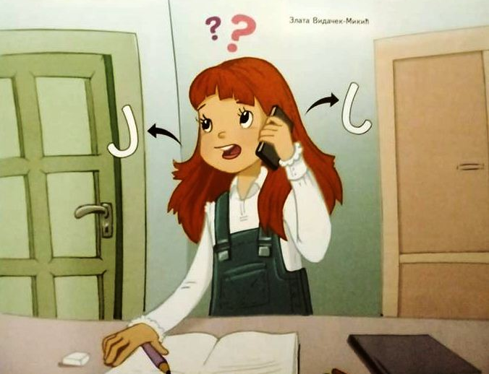
СРПСКИ ЈЕЗИК Други разред
УПИТНЕ РЕЧЕНИЦЕ

Slide 2
УПИТНЕ РЕЧЕНИЦЕ
Поновимо:
РЕЧЕНИЦЕ ПО ЗНАЧЕЊУ
ИЗЈАВНЕ
УЗВИЧНЕ
УПИТНЕ
Мина је очистила своје ципеле.
Вуци, вуци!
Помагајте, људи!

Slide 3
УПИТНЕ РЕЧЕНИЦЕ
Састале се Маја и Мина да разговарају.
МАЈА: Ја сам данас помагала мами.
МИНА: А шта си радила?
МАЈА: Обрисала сам тањире, кашике и виљушке.
МИНА: А ја сам очистила ципеле.
МАЈА: Чије? Мамине?
МИНА: Не, него своје.
МАЈА: Па како си онда мами помагала? Ти си ципеле себи очистила.
МИНА: Па шта онда? Неће морати мама да их чисти. Тако сам јој ипак помогла.
Да ли је тако или није?

Slide 4
УПИТНЕ РЕЧЕНИЦЕ
Када нам нешто није јасно или не знамо ми питамо.
Свакодневно постављамо питања.
Реченице којима нешто питамо називају се упитне реченице.
На крају упитних реченица стављамо знак интерпункције који се зове УПИТНИК.

Slide 5
УПИТНЕ РЕЧЕНИЦЕ
Јесте ли видјели мога сина Јанка?
Хоћеш ли ићи са нама на излет?
Да ли си купио књигу?
Можеш ли ми помоћи?
Ријечцу ЛИ у упитним реченицама УВИЈЕК ПИШЕМО ОДВОЈЕНО.

Slide 6
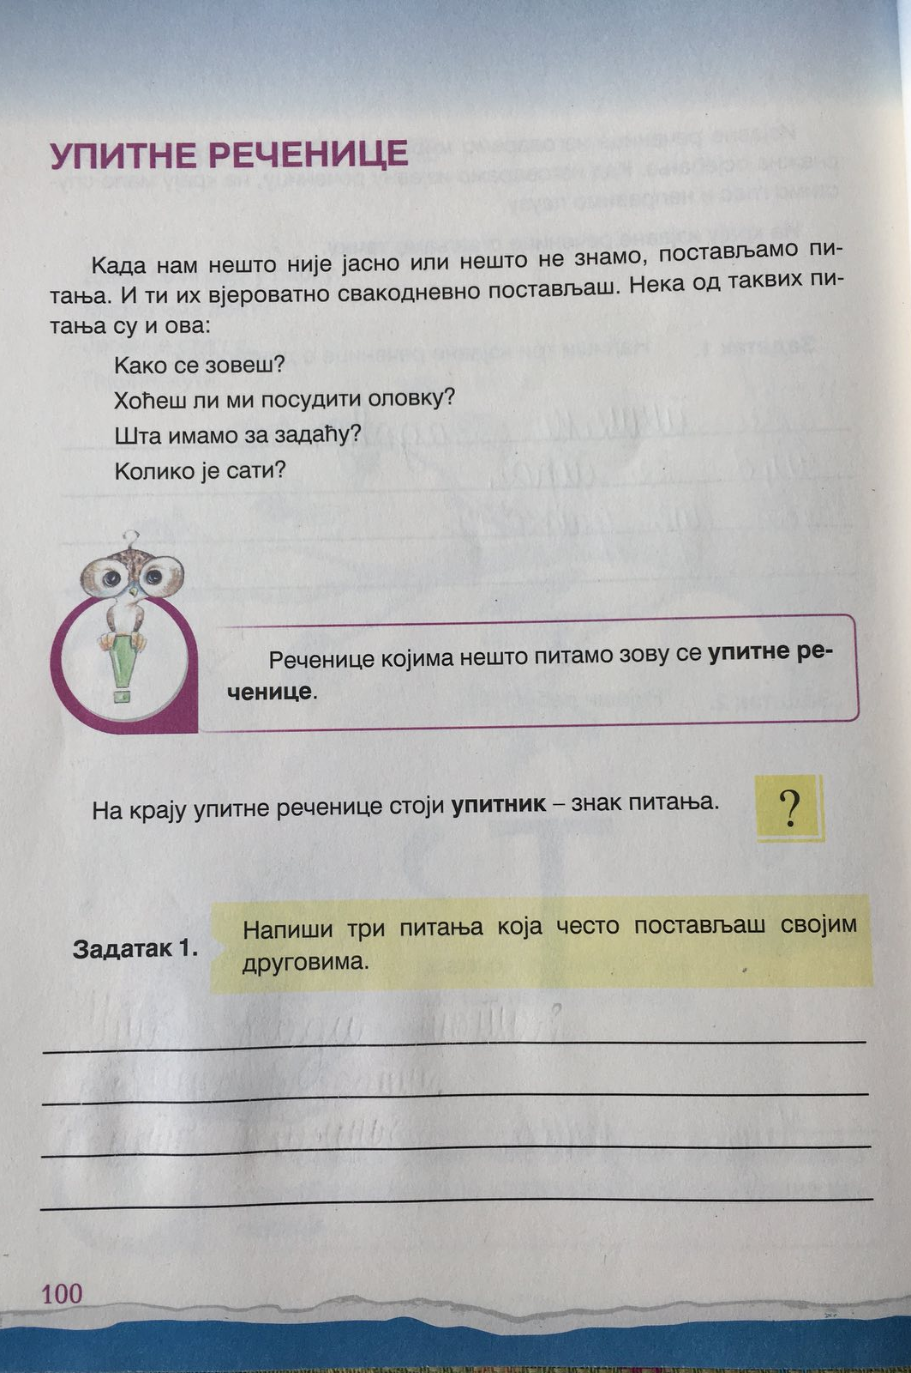
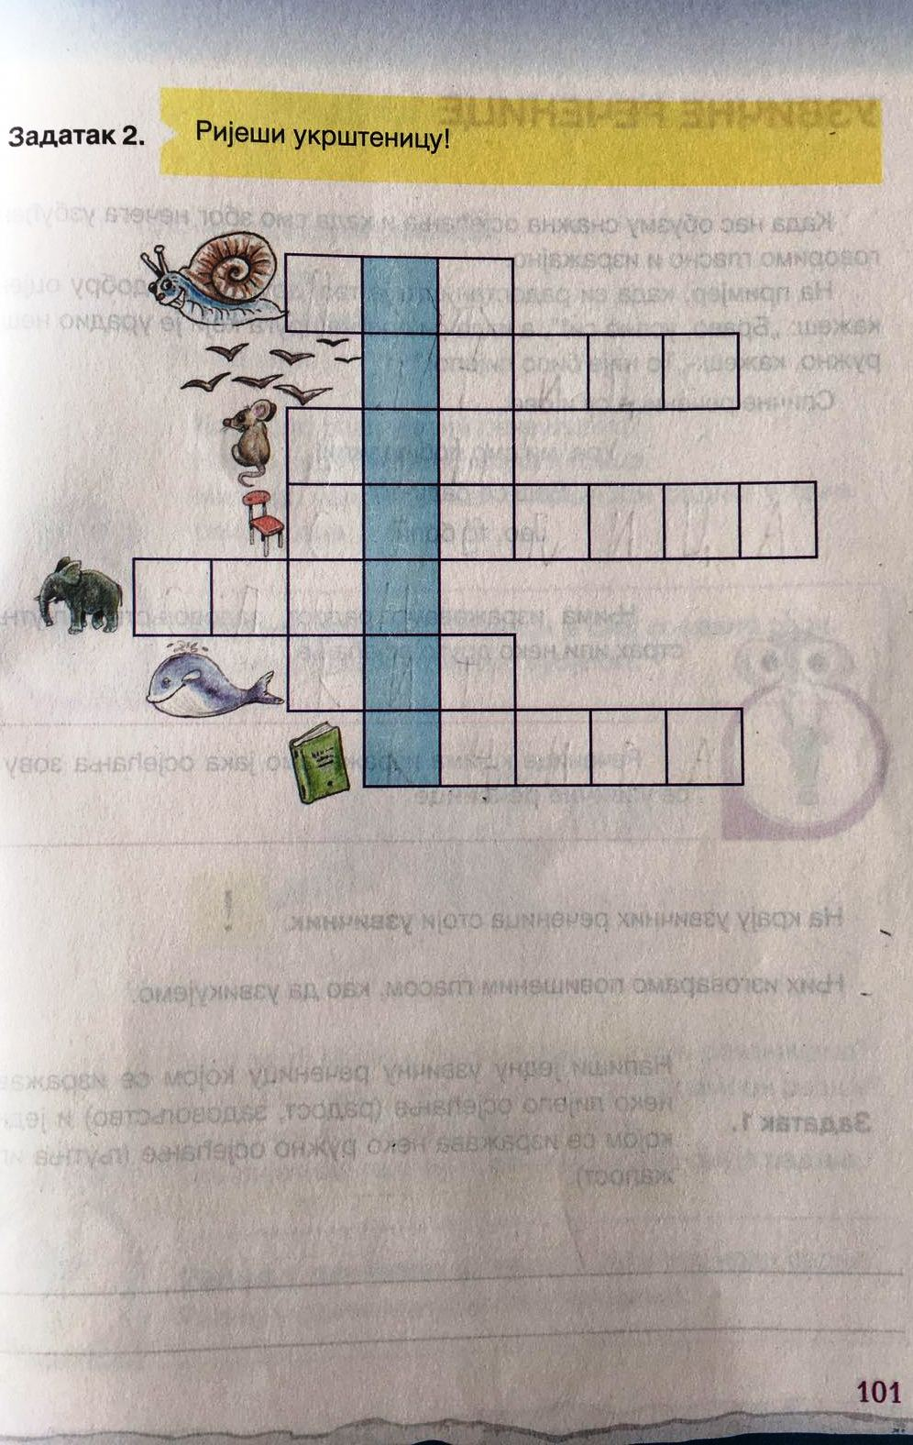
Задаци за самосталан рад

Slide 7
Задатак 3.
Напиши упитне реченице од датих изјавних (обавјештајних) реченица.
Јурица се попео на планину.
Аутобус је отишао.
Био сам код баке и дједа.
Марина је купила хљеб.
Џенан је направио робота.

